Slide 1
ANALYSE PRÉDICTIVE
DES ACCIDENTS ROUTIERS
EN FRANCE
Vers une Mobilité Urbaine Plus Sûre
Smart City (ex : Circle Mobility)
Hamza Yousfi — Datasuits 2026
Avril 2026
Notes:
Mon projet porte sur l'analyse prédictive des accidents routiers en France, avec un objectif très concret : comment la donnée peut-elle contribuer à rendre la mobilité urbaine plus sûre, au service d'acteurs Smart City (de moblité urbain).

Slide 2
Contexte & Enjeux
~3 400
~73 000
50 Mds€
Tués par an
sur les routes françaises
Blessés hospitalisés
chaque année
Coût annuel estimé
des accidents routiers
Source : Statistiques nationales ONISR — Vision Macro de l'accidentalité en France
Pourquoi la Smart City a besoin de data :
Les acteurs de la mobilité urbaine Smart City (ex : Circle Mobility) ont besoin de données fiables pour optimiser la sécurité de leurs usagers, planifier des itinéraires sûrs et anticiper les zones à risque.
La donnée est au cœur de la sécurité des usagers.
Projet BAAC — Hamza — Datasuits 2026 — Smart City (ex : Circle Mobility)
2 / 20
Notes:
Pour commencer, quelques chiffres qui posent le contexte. Chaque année en France, selon les statistiques nationales de l'ONISR, environ 3 400 personnes perdent la vie sur les routes. 73 000 personnes sont hospitalisées. Et le coût économique total de ces accidents est estimé à 50 milliards d'euros par an. Ce sont des chiffres considérables. Et pourtant, la donnée existe — elle est collectée, structurée, et publiée en open data par l'ONISR depuis 2005. La question est la suivante : pourquoi un acteur de la mobilité urbaine, comme une entreprise ne pourrait-il pas exploiter ces données pour protéger ses usagers ? Pour optimiser ses itinéraires ? Pour anticiper les zones à risque ? C'est exactement ce que ce projet propose de faire.

Slide 3
Problématique & Objectifs
Quels facteurs combinés augmentent le risque d'accident grave,
et comment un acteur Smart City peut-il les anticiper ?
1
2
3
IDENTIFIER
PRÉDIRE
RECOMMANDER
Les facteurs de gravité
(EDA + Feature Importance)
La gravité des accidents
(Double Modèle ML)
Des actions concrètes
(5 recommandations + KPIs)
Projet BAAC — Hamza — Datasuits 2026 — Smart City (ex : Circle Mobility)
3 / 20
Notes:
Ma problématique centrale est la suivante : "Quels facteurs combinés augmentent le risque d'accident grave, et comment un acteur Smart City peut-il les anticiper ?" Pour répondre à cette question, j'ai structuré mon travail autour de trois objectifs. Le premier : identifier les facteurs de gravité, grâce à l'analyse exploratoire et au Feature Importance des modèles. Le deuxième : prédire la gravité des accidents, en construisant un double modèle de Machine Learning. Et le troisième : formuler des recommandations concrètes et opérationnelles, avec des KPIs mesurables, directement exploitables par un acteur Smart City.

Slide 4
Les Données BAAC
Source : ONISR — data.gouv.fr | Fichier national des accidents corporels
80
20 ans
4 tables
2,8 M
Fichiers CSV
2005 — 2024
Jointure relationnelle
Usagers accidentés
Schéma Relationnel
CARACTÉRISTIQUES
LIEUX
Num_Acc, lum, agg, atm, col, dep
Num_Acc, catr, surf, vma (2019+)
VÉHICULES
USAGERS
Num_Acc, catv, motor (2019+)
Num_Acc, grav (cible ML), age, sexe
20 ans de données réelles, fiables et géolocalisées
4 / 20
Notes:
Parlons des données. J'ai travaillé avec les données officielles du fichier BAAC, publiées par l'ONISR sur data.gouv.fr. C'est un jeu de données massif : 80 fichiers CSV, couvrant 20 années complètes de 2005 à 2024, sur l'ensemble de la France métropolitaine. Ces données sont structurées en 4 tables reliées entre elles par un identifiant unique, le Num_Acc : la table Caractéristiques qui décrit les conditions de l'accident — luminosité, météo, département. La table Lieux avec le type de route et la vitesse maximale autorisée. La table Véhicules avec la catégorie du véhicule et la motorisation. Et la table Usagers qui contient notre variable cible, la gravité, ainsi que l'âge et le sexe. Après la jointure des 4 tables et le filtrage sur la métropole, j'obtiens un dataset de 2,8 millions d'usagers accidentés. C'est 20 ans de données réelles, fiables et géolocalisées.

Slide 5
Méthodologie : Pipeline Complet
Chargement
80 CSV
Jointure
4 tables
Filtre
Métropole
Nettoyage
7 étapes
EDA
Feature
Engineering
Double
Modèle ML
Dashboard
Power BI
Recomman-
dations
→
→
→
→
→
→
→
→
Stratégie Double Modèle — Choix de la Rigueur Scientifique
Séparation des périodes due à la rupture de nomenclature ONISR 2019 pour garantir l'absence de biais statistique.
Modèle A — 2005-2018
Modèle B — 2019-2024
Cible : Tué (grav = 2)
12 features | 2 071 425 usagers
Classe Tué = 2.7% (ratio 1:36)
class_weight = 'balanced'
Cible : Grave (Tué + Hospitalisé)
14 features (+motor_electrique, +vma_risque)
Classe Grave = 17.4%
Rupture ONISR 2019 : label hospitalisé non comparable
Projet BAAC — Hamza — Datasuits 2026 — Smart City (ex : Circle Mobility)
5 / 20
Notes:
Voici le pipeline complet de mon projet, de gauche à droite. On part du chargement des 80 fichiers CSV, on fait la jointure des 4 tables, on applique le filtre métropole pour exclure les DOM-TOM, puis on passe par 7 étapes de nettoyage — j'y reviendrai dans la slide suivante. Ensuite, l'analyse exploratoire, le Feature Engineering où je crée 8 nouvelles variables, puis le double modèle de Machine Learning, le dashboard Power BI, et enfin les recommandations. J'insiste sur un point méthodologique important : la stratégie du double modèle. Pourquoi deux modèles et pas un seul ? Parce qu'en 2019, l'ONISR a changé son process de saisie. Le label "blessé hospitalisé" n'est plus comparable avant et après 2019. C'est un choix de rigueur scientifique : séparer les périodes pour garantir l'absence de biais statistique. Le Modèle A, entraîné sur 2005-2018, a pour cible les tués — une classe très minoritaire à 2.7%, soit 1 tué pour 36 usagers. Le Modèle B, sur 2019-2024, a pour cible les cas graves — tués plus hospitalisés — qui représentent 17.4% des usagers. Les deux utilisent un Random Forest avec class_weight balanced pour gérer le déséquilibre des classes.

Slide 6
Nettoyage des Données — 7 Étapes
Chiffres exacts issus de l'exécution du Notebook — Aucune approximation
# | Étape | Résultat
1 | Suppression doublons exacts | 2 610 supprimés (0.126%)
2 | Suppression grav = -1 et valeurs manquantes NaN | 398 usagers supprimés (période 2019-2024)
3 | Colonnes quasi-vides (>90% NaN) | 9 colonnes supprimées
4 | Imputation âge par médiane | 2 296 NaN → médiane 34 ans
5 | Capping outliers âge >100 | 250 usagers cappés
6 | Remplacement des -1 par le mode | 115 740 valeurs corrigées (Période 2019-2024)
7 | Standardisation types numériques | 24 colonnes converties
Perte de données totale < 1% — Le nettoyage préserve la représentativité statistique. Qualité BAAC confirmée.
Projet BAAC — Hamza — Datasuits 2026 — Smart City (ex : Circle Mobility)
6 / 20
Notes:
Le nettoyage des données est une étape critique de mon projet. J'ai conçu un pipeline de 7 étapes automatisées, dont voici les résultats réels issus de mon Notebook :
Étape 1 : Suppression de 2 610 doublons, soit une qualité initiale du fichier BAAC très satisfaisante.
Étape 2 : Écartement de 398 usagers à gravité inconnue où on ne connaissait pas la gravité. Ce sont souvent des gens qui ont pris la fuite après l'accident, donc la police n'a pas pu noter leur état de santé.
Étape 3 : Suppression de 9 colonnes quasi-vides (plus de 90% de NaN) pour ne garder que le signal utile.
Étape 4 & 5 : Traitement de l'âge. Imputation par la médiane (34 ans) et capping de 250 outliers au-delà de 100 ans pour stabiliser les modèles.
Étape 6 : C'est ici que le travail est le plus massif : j'ai automatisé le remplacement de 115 740 valeurs non renseignées (codes -1) par le mode statistique de chaque colonne. Cela garantit un dataset 100% exploitable pour le Machine Learning.
Étape 7 : Enfin, la standardisation des types numériques pour optimiser la mémoire.
Le point clé à retenir : Malgré ce nettoyage en profondeur, ma perte totale de données est inférieure à 1%. Mon dataset final est donc à la fois propre, intègre et statistiquement représentatif.

Slide 7
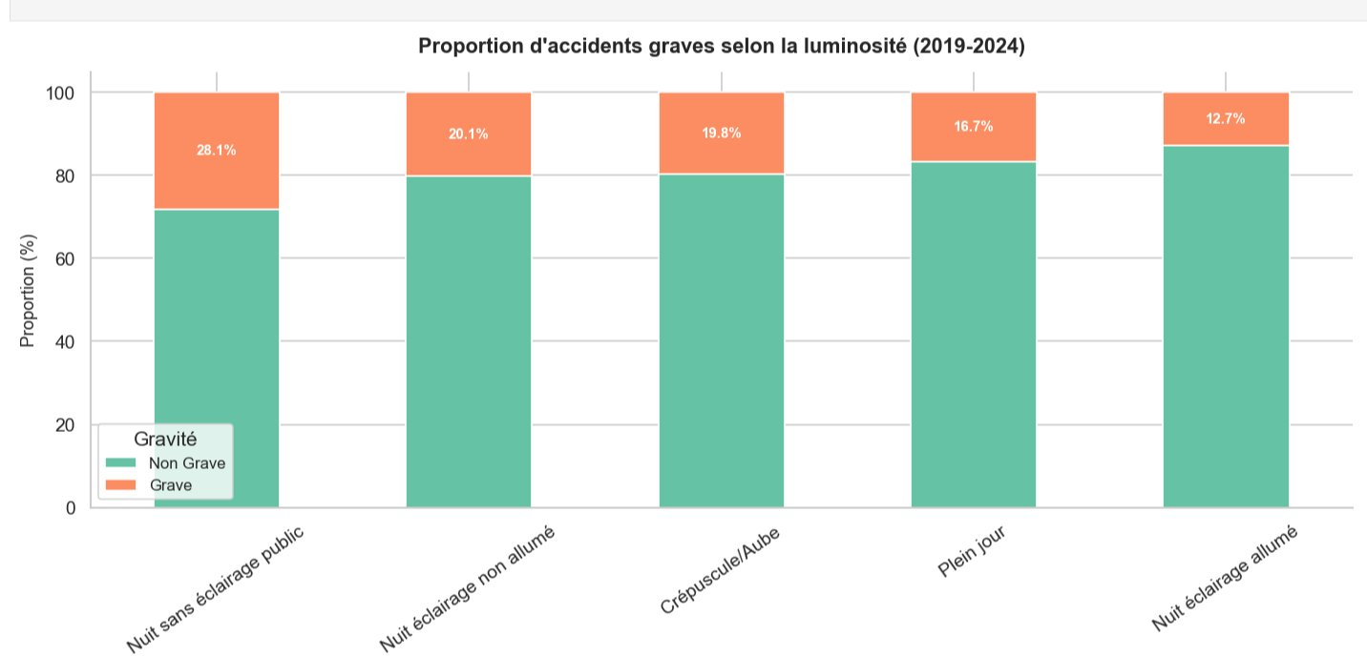
EDA : Facteurs Environnementaux
Nuit sans éclairage
Risque de gravité ×2
Taux gravité 28.1% vs 12.7% en nuit éclairée
Hors agglomération
Gravité ×2
agg = Feature Importance #1 Modèle A (0.235)
Conditions météo
Danger : Vent & Brouillard
Le vent fort et le brouillard multiplient le risque par × 1.6
Note statistique : Le taux de gravité en nuit sans éclairage (28.1%) est plus de deux fois supérieur à la moyenne en nuit éclairée (12.7%). Un système d'éclairage intelligent réduirait significativement la gravité.
Insight Smart City : déployer des alertes géolocalisées sur les tronçons non éclairés identifiés comme à risque.
Projet BAAC — Hamza — Datasuits 2026 — Smart City (ex : Circle Mobility)
7 / 20
Notes:
Passons à l'analyse exploratoire. Je commence par les facteurs environnementaux. Vous voyez ici le graphique qui montre la proportion d'accidents graves selon les conditions de luminosité, sur la période 2019-2024. La nuit sans éclairage public présente un taux de gravité de 28.1%. En comparaison, la nuit avec éclairage allumé descend à 12.7%. C'est un risque de gravité multiplié par deux. C'est le facteur environnemental le plus discriminant de toute notre analyse. Et il a un sens métier très concret pour un acteur Smart City : un système d'éclairage intelligent sur les tronçons identifiés à risque réduirait significativement la gravité des accidents. Deuxième facteur : la localisation. Hors agglomération, la gravité est multipliée par 2 par rapport à l'agglomération. C'est logique — les vitesses sont plus élevées et les secours plus éloignés. Troisième facteur : les conditions météo, dont l'impact est plus modéré mais réel — pluie forte et brouillard augmentent le risque.

Slide 8
EDA : Profils à Risque
30 %
18-24 ans
+ 65 ans
×1.5
des usagers accidentés
sont des VRU
tranche
la plus touchée
les plus exposés en taux de gravité
gravité le
weekend nocturne
613 820 usagers vulnérables
Risque de gravité multiplié par
3 pour les 2-roues
42% de gravité pour les motos vs 14% pour les voitures
Surreprésentation dans les
accidents graves
Population fragile
Parcours adaptés nécessaires
Vendredi/samedi soir 0h-5h
Période la plus dangereuse
Les VRU = enjeu direct pour les constructeurs de véhicules électriques urbains Smart City (ex : Circle Mobility)
Projet BAAC — Hamza — Datasuits 2026 — Smart City (ex : Circle Mobility)
8 / 20
Notes:
Maintenant les profils à risque. Quatre résultats majeurs. Premier résultat : les usagers vulnérables — piétons, cyclistes, trottinettes, VAE — représentent 29.6% des usagers accidentés, soit plus de 613 000 personnes sur notre période. Et leur taux de gravité est supérieur de 40 à 60% par rapport aux occupants de véhicules légers. C'est un enjeu direct pour un constructeur de véhicules électriques urbains Smart City. Deuxième résultat : les 18-24 ans sont la tranche d'âge la plus touchée, surreprésentée dans les accidents graves. Troisième résultat : les 65 ans et plus ont un taux de gravité multiplié par 1.5 à 2. C'est une population fragile qui nécessite des parcours adaptés. Quatrième résultat : le weekend nocturne, entre 0h et 5h, concentre les accidents les plus graves avec un facteur 1.5.

Slide 9
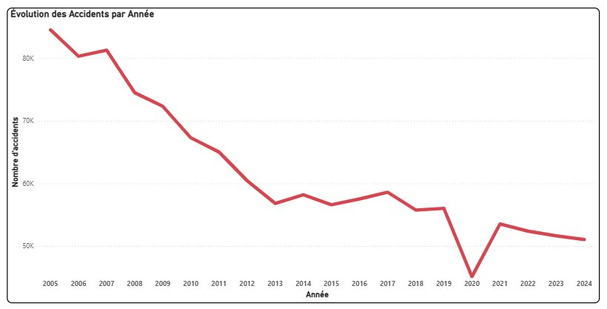
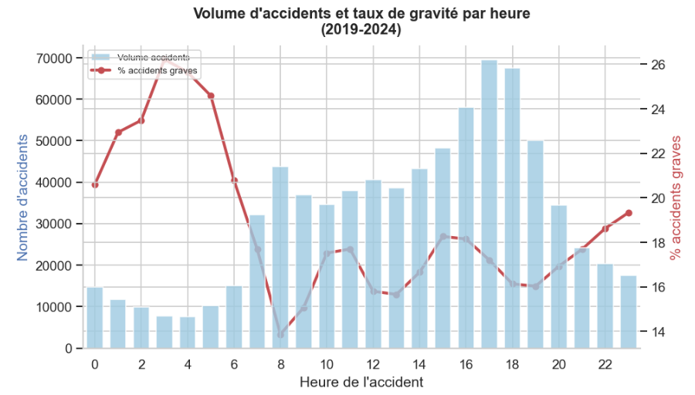
EDA : Analyses Temporelles
Tendance historique
Baisse de ~39% de la mortalité (2005-2018) grâce aux politiques publiques.
Moments critiques
Nuit (0h-5h) et soir (18h-23h) concentrent les accidents les plus graves.
COVID-19 : chute marquée en 2020
Planification Smart City : éviter les créneaux 22h-5h sur les routes non éclairées
Projet BAAC — Hamza — Datasuits 2026 — Smart City (ex : Circle Mobility)
9 / 20
Notes:
Sur le plan temporel, deux visuels importants. À gauche, la courbe d'évolution des accidents par année de 2005 à 2024. On observe une tendance baissière claire — une baisse d'environ 39% de la mortalité entre 2005 et 2018, grâce aux politiques publiques : radars, limitation à 80 km/h, contrôles d'alcoolémie. On note aussi la chute marquée en 2020 liée au COVID-19. À droite, le volume d'accidents et le taux de gravité par heure de la journée, sur la période récente 2019-2024. On voit clairement que les créneaux nocturnes entre 0h et 5h concentrent les taux de gravité les plus élevés, au-delà de 25%, alors que les heures de pointe en journée ont un volume élevé mais une gravité plus faible. L'insight Smart City est direct : la planification d'itinéraires doit éviter les créneaux 22h-5h sur les routes non éclairées.

Slide 10
Feature Engineering — 8 Variables Créées
Feature | Définition | Justification Métier
is_vru | VRU (2-roues, EDP, VAE, piétons) | Cible directe Smart City
moment_journee | Nuit / Matin / Après-midi / Soir | Planification itinéraires
is_weekend | Samedi-Dimanche = 1 | Patterns de risque différents
tranche_age | 6 tranches (0-17 à 65+) | Profils de prévention
is_nuit_sans_eclairage | lum = 3 | Éclairage intelligent
is_hors_agglo | agg = 1 | Priorisation zones rurales
motor_electrique | Hybride/Électrique (2019+) | Monitoring nouvelles mobilités
vma_risque | Vitesse max ≥ 80 km/h (2019+) | Scoring risque tronçon
Chaque feature créée est directement exploitable par un acteur Smart City — pas de feature technique sans valeur métier.
Projet BAAC — Hamza — Datasuits 2026 — Smart City (ex : Circle Mobility)
10 / 20
Notes:
Avant de passer au Machine Learning, j'ai créé 8 nouvelles variables — le Feature Engineering. Ce tableau montre chaque feature, sa définition, et surtout sa justification métier. Chaque variable créée est directement exploitable par un acteur Smart City — il n'y a pas de feature technique sans valeur métier. Par exemple, is_vru identifie les usagers vulnérables — c'est la cible directe des acteurs de la mobilité urbaine. moment_journee permet la planification horaire des itinéraires. vma_risque, disponible à partir de 2019, permet de scorer le risque par tronçon en fonction de la vitesse maximale autorisée.

Slide 11
Modèle A : Random Forest (2005-2018)
Cible : Tué (grav = 2) — Classe très minoritaire : 2.7% (ratio 1:36)
0.8388
0.7874
0.0764
0.1392
AUC-ROC ✅
Recall ✅
Precision ⚠️
F1-Score ⚠️
CV AUC-ROC : 0.8367 ± 0.0014 — Modèle stable
Feature Importance — Top 5
Pourquoi la Precision est faible ?
La classe Tué = 2.7% (ratio 1:36). Le modèle produit des faux positifs.
En sécurité routière, le Recall (79%) est prioritaire : mieux vaut une fausse alerte qu'un accident mortel non détecté.
agg
0.235
col
0.175
is_hors_agglo
0.146
age
0.092
is_vru
0.081
Faible Precision structurelle (0.0764) due au déséquilibre extrême (1 tué pour 36 usagers), mais Recall de 79% privilégié pour la sécurité.
Projet BAAC — Hamza — Datasuits 2026 — Smart City (ex : Circle Mobility)
11 / 20
Notes:
Passons aux résultats du Machine Learning. Modèle A, entraîné sur la période 2005-2018. La cible est la classe Tué, qui représente seulement 2.7% des usagers — un ratio de 1 tué pour 36 usagers. C'est un déséquilibre extrême. Les résultats : un AUC-ROC de 0.8388, ce qui indique une bonne capacité de discrimination. Un Recall de 0.7874 — le modèle détecte correctement 79% des accidents mortels, soit environ 4 décès sur 5. La Precision est de 0.0764. ce chiffre peut surprendre. cette faible Precision est due au déséquilibre extrême des classes, 1 tué pour 36 usagers. En sécurité routière, c'est le Recall qui compte. Mieux vaut déclencher une fausse alerte que de manquer un accident mortel. Le graphique Feature Importance montre que les facteurs les plus discriminants sont l'agglomération, le type de collision, et la zone hors agglomération. La cross-validation sur 5 folds confirme la stabilité du modèle avec un AUC de 0.8367 plus ou moins 0.0014.

Slide 12
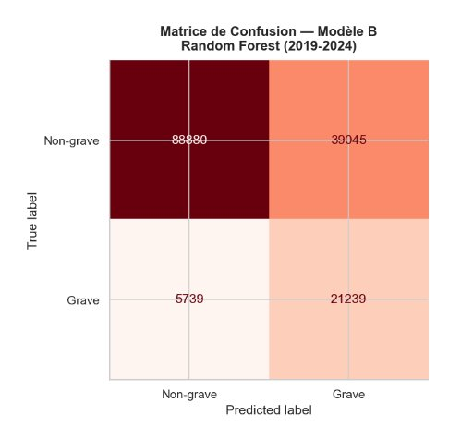
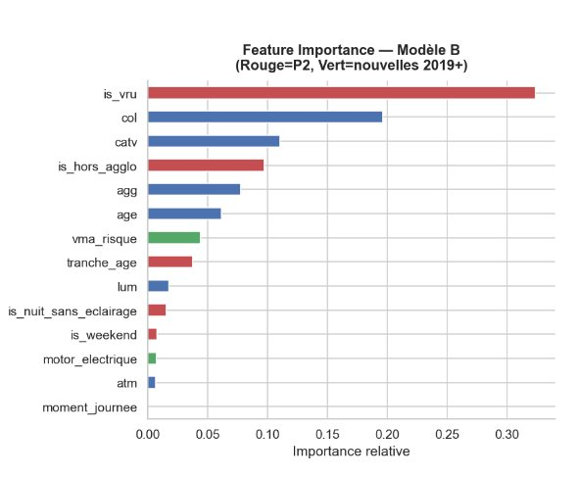
Modèle B : Random Forest (2019-2024)
Cible : Grave (Tué + Hospitalisé) — 17.4% | 14 features | is_vru = facteur n°1 (Score 0.32)
0.8164
0.7873
0.3523
0.4868
AUC-ROC
Recall
Precision
F1-Score
Comparable ✅
Identique ✅
×4.6 vs A
×3.5 vs A
Le plus opérationnel
Precision 35% (vs 7.6%) grâce à la cible élargie.
is_vru = facteur n°1
Score 0.32 — les VRU sont le signal le plus discriminant.
Exploitable pour un système d'alertes temps réel.
Projet BAAC — Hamza — Datasuits 2026 — Smart City (ex : Circle Mobility)
12 / 20
Notes:
Le Modèle B, entraîné sur 2019-2024, est le modèle le plus opérationnel. La cible est élargie aux cas graves — tués plus hospitalisés — qui représentent 17.4% des usagers. On a 14 features, dont deux nouvelles : motor_electrique et vma_risque. Les résultats sont très intéressants. L'AUC-ROC est de 0.8164, comparable au Modèle A. Le Recall est de 0.7873, quasiment identique. Mais la Precision monte à 0.3523, soit 4.6 fois supérieure au Modèle A. C'est logique : la cible élargie représente 17% au lieu de 2.7%, donc le ratio est beaucoup plus favorable. Vous voyez ici la matrice de confusion et le graphique Feature Importance directement issus du notebook. Le facteur numéro 1 du Modèle B est is_vru avec un score de 0.32. Les usagers vulnérables sont le signal le plus discriminant pour prédire la gravité. Ce modèle est exploitable pour un système d'alertes en temps réel.

Slide 13
Comparaison des Deux Modèles
Métrique | Modèle A (2005-2018) | Modèle B (2019-2024)
Cible | Tué (2.7%) | Grave (17.4%)
AUC-ROC | 0.8388 | 0.8164
Recall | 0.7874 | 0.7873
Precision | 0.0764 | 0.3523
F1-Score | 0.1392 | 0.4868
1
Recall ~79% convergent → robustesse de l'approche validée
2
Facteurs de risque dominants stables entre les deux périodes → structurels
3
Cible Grave du Modèle B plus exploitable (Precision ×4.6)
Projet BAAC — Hamza — Datasuits 2026 — Smart City (ex : Circle Mobility)
13 / 20
Notes:
Ce tableau résume la comparaison côte à côte. Trois enseignements clés. Premier enseignement : les deux modèles convergent sur un Recall d'environ 79%. Ce n'est pas un hasard — ça valide la robustesse de notre approche. Malgré des données différentes, des cibles différentes, et des périodes différentes, le pouvoir de détection est stable. Deuxième enseignement : les facteurs de risque dominants sont stables entre les deux périodes. L'agglomération, le type de collision, les VRU, l'âge — ce sont des facteurs structurels, pas conjoncturels. Ils ne dépendent pas de la période d'observation. Troisième enseignement : le Modèle B, avec sa Precision 4.6 fois supérieure, est le plus exploitable opérationnellement pour un déploiement en conditions réelles.

Slide 14
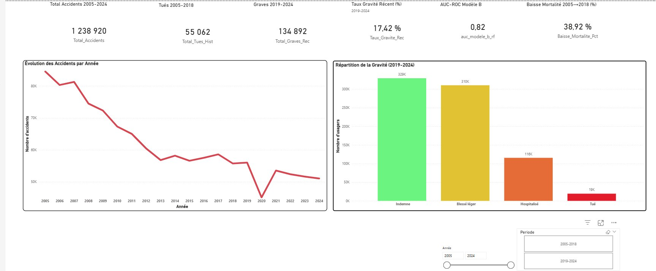
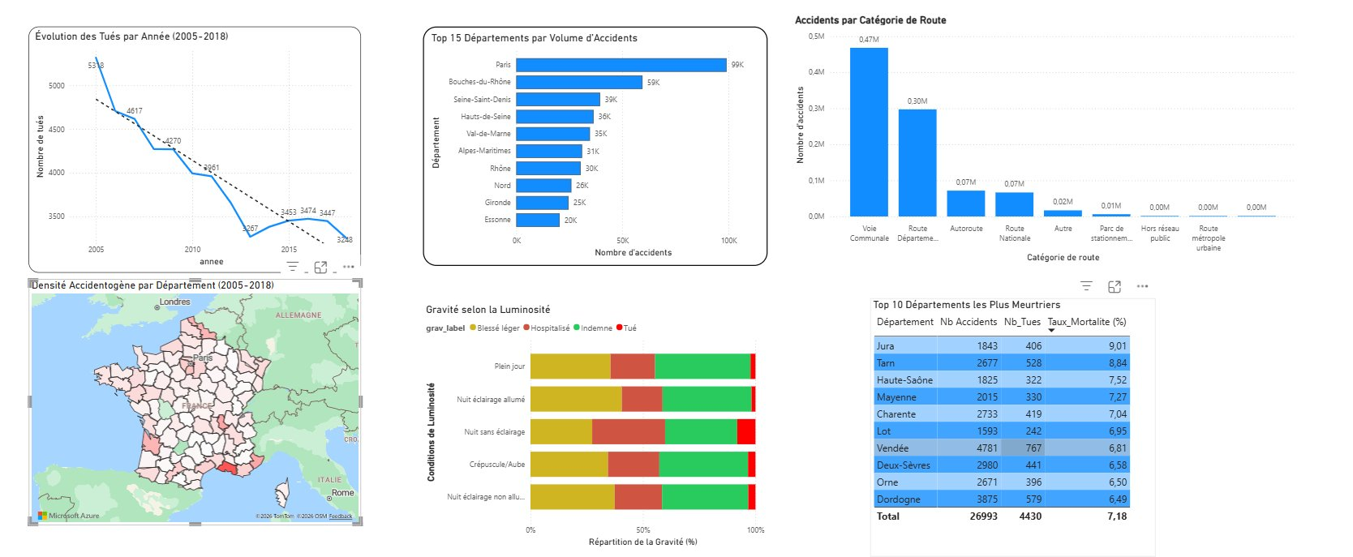
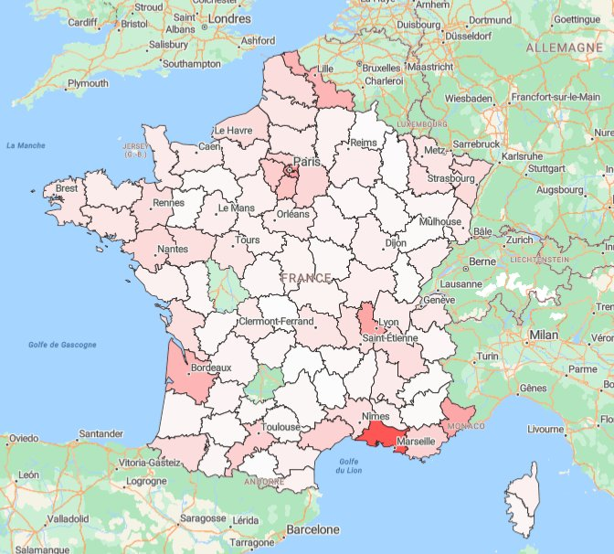
Dashboard Power BI — Outil de Pilotage Décisionnel
Page 1 — Vue Générale & KPIs
Page 2 — Analyse Historique (2005-2018)
Un véritable outil de pilotage décisionnel
5 pages interactives : Vue Générale, Historique, Profils à Risque, Mobilité Urbaine, Modèles ML & Stratégie
Fonctionnalités : Slicers dynamiques | Drill-through | Carte choroplèthe | Conditional formatting | Navigation
Permet d'ajuster les alertes de sécurité en temps réel (ex: Focus Seniors Page 3, Focus Mobilité Page 4).
Carte Choroplèthe
Projet BAAC — Hamza — Datasuits 2026 — Smart City (ex : Circle Mobility)
14 / 20
Notes:
Pour rendre ces analyses accessibles aux décideurs, j'ai construit un dashboard Power BI interactif en 5 pages. Vous voyez ici les captures réelles de mon dashboard. La Page 1 donne une vue générale avec les KPIs : 1 238 920 accidents, 55 062 tués, 134 892 cas graves, un taux de gravité de 17.42%, et un AUC-ROC de 0.82. La Page 2 présente l'analyse historique avec la courbe de tendance, le Top 15 des départements, la carte choroplèthe — que vous voyez en bas à gauche — et le tableau des départements les plus meurtriers. Les autres pages couvrent les profils à risque, la mobilité urbaine, et les résultats Machine Learning avec les recommandations stratégiques. C'est un véritable outil de pilotage décisionnel, avec des slicers dynamiques, du drill-through entre pages, et du conditional formatting. Il permet d'ajuster les alertes de sécurité en temps réel.

Slide 15
Synthèse : 5 Facteurs de Risque Identifiés
Confirmés par le Machine Learning ET l'Analyse Exploratoire
# | Facteur | Signal Data | Recommandation
1 | Nuit sans éclairage | Gravité 28.1% (vs 12.7%) | Alertes tronçons non éclairés
2 | Hors agglomération | Gravité ×2 | Itinéraires sécurisés après 22h
3 | Usager vulnérable (VRU) | 30 %, gravité +40-60% | Coaching, voies dédiées
4 | Seniors 65+ | Gravité ×1.5 | ADAS renforcés, parcours adaptés
5 | Weekend nocturne | Gravité ×1.5 | Alertes vendredi/samedi soir
5 facteurs structurels identifiés par le ML ET confirmés par l'EDA — stables sur 20 ans
Projet BAAC — Hamza — Datasuits 2026 — Smart City (ex : Circle Mobility)
15 / 20
Notes:
Voici la synthèse des 5 facteurs de risque identifiés, confirmés à la fois par le Machine Learning et par l'analyse exploratoire. La nuit sans éclairage, avec un taux de gravité de 28.1% contre 12.7%. Le hors agglomération, avec une gravité multipliée par 2 . Les usagers vulnérables, qui représentent 30% des accidentés avec une gravité supérieure Les seniors de 65 ans et plus, avec une gravité multipliée par 1.5. Et le weekend nocturne, avec un facteur 1.5. Ces facteurs sont structurels — ils sont stables sur 20 ans de données.

Slide 16
5 Recommandations Smart City (ex : Circle Mobility)
Alertes Géolocalisées
Réduction graves >15%
1
HAUTE
Scoring Risque Itinéraire (API ML)
Risk Score -20% / 6 mois
2
HAUTE
Programme VRU
Casque >85%, graves -20%
3
HAUTE
Mobilité Seniors 65+ (ADAS)
NPS >60, gravité -15%
4
MOYENNE
Dashboard Sécurité Temps Réel
Couverture >95%
5
MOYENNE
5 actions concrètes, mesurables, déployables
Projet BAAC — Hamza — Datasuits 2026 — Smart City (ex : Circle Mobility)
16 / 20
Notes:
Ces facteurs de risque se traduisent en 5 recommandations concrètes pour un acteur Smart City. Recommandation 1, priorité haute : déployer un système d'alertes géolocalisées qui notifie l'usager quand il s'engage sur un tronçon non éclairé la nuit. KPI cible : réduction des accidents graves de plus de 15%. Recommandation 2, priorité haute : exposer le Modèle B via une API de scoring pour calculer un Risk Score de 0 à 10 par itinéraire, et proposer une alternative quand le score dépasse 7. KPI : réduction du Risk Score moyen de 20% en 6 mois. Recommandation 3, priorité haute : lancer un programme dédié aux usagers vulnérables — coaching sécurité, voies dédiées, signalement participatif. KPI : port du casque supérieur à 85%, baisse des accidents graves VRU de 20%. Recommandation 4, priorité moyenne : proposer une offre de mobilité adaptée pour les seniors avec des ADAS renforcés et une détection d'anomalie de conduite. KPI : réduction de la gravité pour les 65 ans et plus de 15%. Recommandation 5, priorité moyenne : un dashboard de sécurité en temps réel avec des alertes automatiques le weekend soir. KPI : couverture des zones à risque supérieure à 95%. Ce sont 5 actions concrètes, mesurables et déployables.

Slide 17
Plan d'Action Opérationnel
Court terme
0-6 mois
Moyen terme
6-18 mois
Long terme
18-36 mois
Actions :
Actions :
Actions :
Alertes géolocalisées
Sensibilisation VRU
Dashboard opérationnel
API scoring itinéraires
Infrastructure éclairage
Partenariats data
ML dans navigation
Données trafic temps réel
Analyse SHAP
→
→
KPIs :
KPIs :
KPIs :
Taux adoption
Couverture alertes
Réduction Risk Score
Zones équipées
Réduction accidents
global
Projet BAAC — Hamza — Datasuits 2026 — Smart City (ex : Circle Mobility)
17 / 20
Notes:
Pour le déploiement, je propose une feuille de route en trois phases. Court terme, dans les 6 premiers mois : déployer les alertes géolocalisées, lancer la sensibilisation VRU, et mettre en production le dashboard opérationnel. Moyen terme, de 6 à 18 mois : développer l'API de scoring d'itinéraires, investir dans l'infrastructure d'éclairage intelligent, et nouer des partenariats data. Long terme, au-delà de 18 mois : intégrer le modèle ML dans les systèmes de navigation, exploiter les données de trafic en temps réel, et implémenter l'analyse SHAP pour l'explicabilité. C'est un plan actionnable et progressif, pas une liste de vœux.

Slide 18
Limites & Perspectives
Limites
Perspectives
1. Données déclaratives
Accidents non déclarés absents (sous-estimation VRU)
2. Rupture ONISR 2019
Comparaison avant/après limitée → double modèle
3. Recall ~79% = aide à la décision
21% de graves non détectés → pas décideur autonome
4. Variables absentes
Alcoolémie, vitesse réelle, téléphone, fatigue
5. Déséquilibre des classes
Tué = 2.7% → Precision faible (Modèle A)
1. Enrichissement données
Météo-France, trafic TMJA, OpenStreetMap
2. Modèles avancés
XGBoost, SHAP, DBSCAN (clustering zones)
3. Déploiement opérationnel
API REST Flask/FastAPI, temps réel, A/B testing
4. Télémétrie Smart City
Exploitation des capteurs embarqués (ex : Circle Mobility) pour pallier l'absence de vitesse réelle et fatigue.
5. Gouvernance RGPD
Anonymisation, audit biais, comité éthique
Un modèle honnête sur ses limites est un modèle crédible
Projet BAAC — Hamza — Datasuits 2026 — Smart City (ex : Circle Mobility)
18 / 20
Notes:
Tout projet sérieux doit être honnête sur ses limites. Première limite : les données sont déclaratives. Les accidents non déclarés — notamment les chutes de vélo ou de trottinette sans tiers — sont absents. Ça sous-estime le risque réel pour les VRU. Deuxième limite : la rupture ONISR de 2019 rend les comparaisons avant-après délicates. Notre double modèle atténue ce biais mais ne l'élimine pas complètement. Troisième limite : le Recall de 79% signifie que 21% des accidents graves ne sont pas détectés. Le modèle est une aide à la décision, pas un décideur autonome. Quatrième limite : des variables importantes manquent — l'alcoolémie, la vitesse réelle, l'usage du téléphone au volant. En termes de perspectives, quatre pistes. L'enrichissement avec les données météo temps réel de Météo-France et les données de trafic. L'utilisation de modèles plus avancés comme XGBoost avec l'analyse SHAP pour l'explicabilité. Le déploiement via une API temps réel. Et une piste spécifique Smart City : l'exploitation de la télémétrie des capteurs embarqués pour pallier l'absence de données sur la vitesse réelle et la fatigue. Un modèle honnête sur ses limites est un modèle crédible.

Slide 19
Conclusion
✅
Ce que nous avons fait
Pipeline complet sur 20 ans de données BAAC (2,8 M usagers), double modèle ML, dashboard Power BI interactif 5 pages.
🔍
Ce que nous avons trouvé
5 facteurs de risque structurels, AUC > 0.80, Recall ~79% (4 accidents graves sur 5 détectés).
🎯
Ce que cela permet
5 recommandations opérationnelles avec KPIs mesurables pour un acteur Smart City (ex : Circle Mobility).
La data au service de la sécurité des usagers — c'est l'ambition de la Smart City
19 / 20
Notes:
Pour conclure, en trois points. Ce que nous avons fait : un pipeline complet sur 20 ans de données BAAC, soit 2,8 millions d'usagers, un double modèle de Machine Learning, et un dashboard Power BI interactif en 5 pages. Ce que nous avons trouvé : 5 facteurs de risque structurels, stables sur 20 ans, avec un AUC supérieur à 0.80 et un Recall d'environ 79% — le modèle détecte correctement 4 accidents graves sur 5. Ce que cela permet : 5 recommandations opérationnelles avec des KPIs mesurables, directement exploitables par un acteur Smart City comme Circle Mobility. La data au service de la sécurité des usagers — c'est l'ambition de la Smart City.

Slide 20
Merci
Questions ?
Hamza — Datasuits 2026
Analyse Prédictive des Accidents Routiers en France
Smart City (ex : Circle Mobility)
Remerciements : Formation Datasuits | Formateur | Jury
20 / 20
Notes:
Je vous remercie pour votre attention. Je suis à votre disposition pour vos questions.

